Slide 1
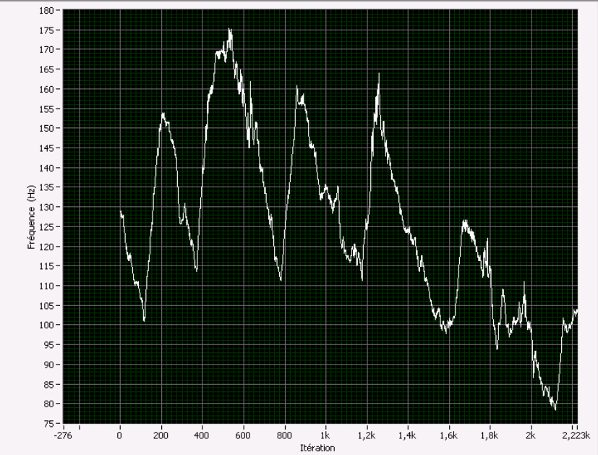
Cavité FP
Laser et cavité FP à 500,25 MHz
50kW avec 17W en entrée et 25% de couplage
L-shape positionné pour couper les HOM
Synchro Anneau 500MHz avec 3 ps de jitter rms
Sonde de temperature installée
Monitoring Chiller => à faire
Telescope à focale variable => en cours
Etudes compensation Laser/CFP => en cours
  Ingénieur optique travaille sur le setup de test du télescope à focale variable pour optimiser le couplage CFP
  Actuellement, le problème principal de la CFP est l’utilisation des moteurs Laser et CFP qui font délocker la cavité et/ou ne permettent pas de rester dans la plage des actionneurs PZT.
    Coté Laser, on est asservi sur la longueur équivalente à la fréquence 500MHz du géné anneau qui est constante.
    A priori, Il n’y a pas de dérive à suivre (ou petites seulement, sans doute liées au feedback interne du laser)
    SI LA TEMPERATURE DE LA CASEMATE EST STABLE => +/- 1°C => dernières mesures OK
    On utilise alors le mode « Piezo » de la platine moteur du laser qui permet de petits déplacements sur 2-3µm, sans effet de backlash, sans delocks et suffisants pour compenser ces variations sur plusieurs heures.
2 µm
10-20 minutes
Laser frequency drift vs RF freq. over 1h

Slide 2
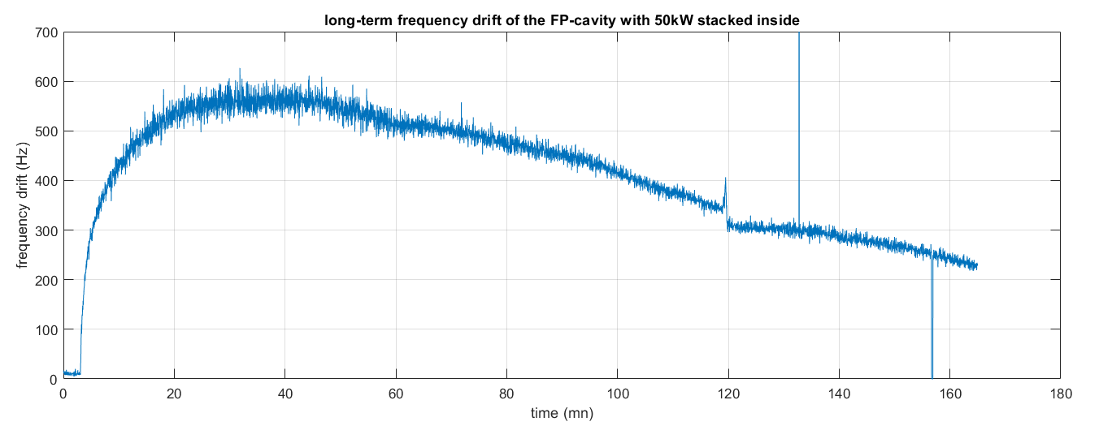
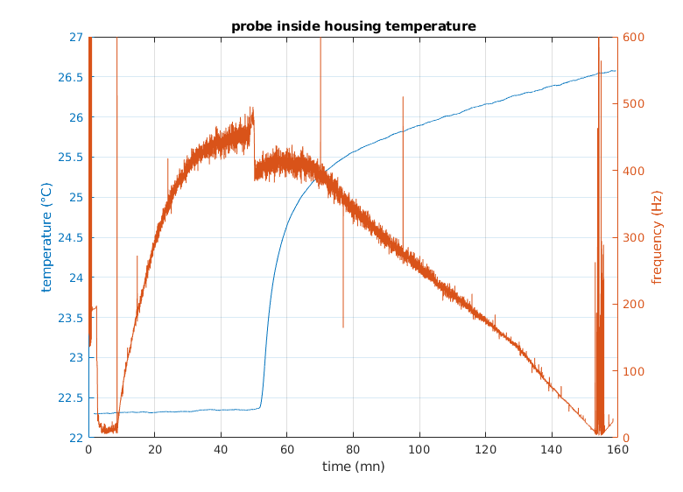
Cavité FP
  Coté CFP, la puissance stockée dans la cavité FP (~ 50kW aujourd’hui) induit des dilatations thermiques « importantes » de l’ordre de qqs dizaines de µm qu’il faut compenser avec les moteurs CFP.
  On a observé 2 régimes : un de 40mn dans un sens puis un de plusieurs heures dans le sens contraire.
  On peut alors après 40 minutes toujours se déplacer dans le même sens sans délock => A tester sur 4h !
  (attention, pas de demi-tour possible car backlash important => delock)
  on a installé un mécanisme de chauffage externe de la CFP mais c’est bien trop lent pour pouvoir réguler les variations de longueur dues à la thermique et aux variations de puissance => peut induire une dérive supplémentaire si nécessaire => a tester !
  Actuellement, on a pu locker laser et CFP sur l’oscillateur RF pendant 1/2h sans aucun delock => à améliorer
  avec un jitter qui est passé de 15ps rms (septembre) à 3ps rms grâce au feedback rapide installé en novembre.

Slide 3
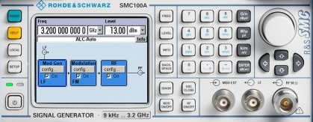
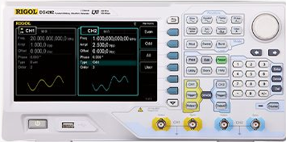
Synchro
Synchro
out
  Simulation « précise » du système de synchro actuel
50Hz
D
Q
10MHz
link
500MHz_RI
clk
S
Q
D
Q
D
Q
÷ 6
500MHz_LI
D=15ns
R
clk
clk
2,9885GHz
÷ 12
1ns
41MHz
&
41MHz
33MHz
Problème de dérive lente en phase de la PLL

Slide 4
Synchro
le jitter :
trigger rate :

